Slide 1

Electric Vehicle
조원
박건후, 박정연, 반치영, 이채림

Slide 2

목차
1. 테슬라 소개
5. 데이터 확보 방법
8. 머신러닝
2. 주제
6. 진행 계획
3. 동기 및 목표
7. 피쳐(Feature)
4. 조원 역할
8. 전처리

Slide 3

테슬라(Tesla) 소개
미국 캘리포니아 팰로앨토에 기반을둔 전기자동차 회사
2003년 테슬라 모터스 창립
2007년 CEO로 일론 머스크 임명
2009년 세계최초로 전기차를 양산하였다.
전기차 양산뿐만 아니라 가정용 태양열 패널의 개발과 생산 및 전기의 효율적인 저장을 위한 저장소를 개발하고 있다.
기존의 가솔린 자동차보다 더 효율적이고 빠르며 더 재미있는 포퍼먼스를 증명하기 위해 4차 산업혁명 기술 혁신의 정점을 달리고 있다.

Slide 4

주제 : 테슬라 주가 예측

Slide 5
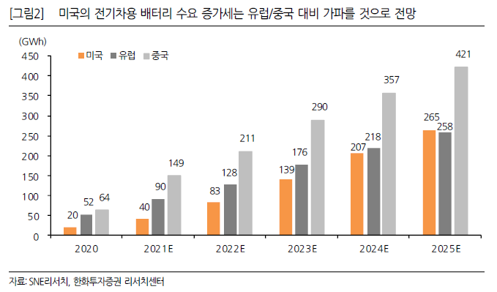
동기 및 목표
· 4차 산업혁명과 더불어 기술주에 대한 관 심은 커지고 있다.
· 환경 오염문제
· 세계 각국이 내연기관차의 배기가스 배출을 규제
· 배터리 기술 점점 발전
· 전기차 시장은 점점 커지는 추세이다.
​

Slide 6
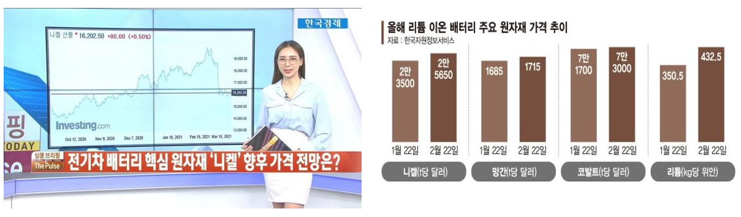
동기 및 목표
· 전기차와 관련된 키워드 : 원자재, 배터리, 전기차 ETF, etc...
· 즉, 키워드들을 이용해 Tesla의 주가 예측

Slide 7
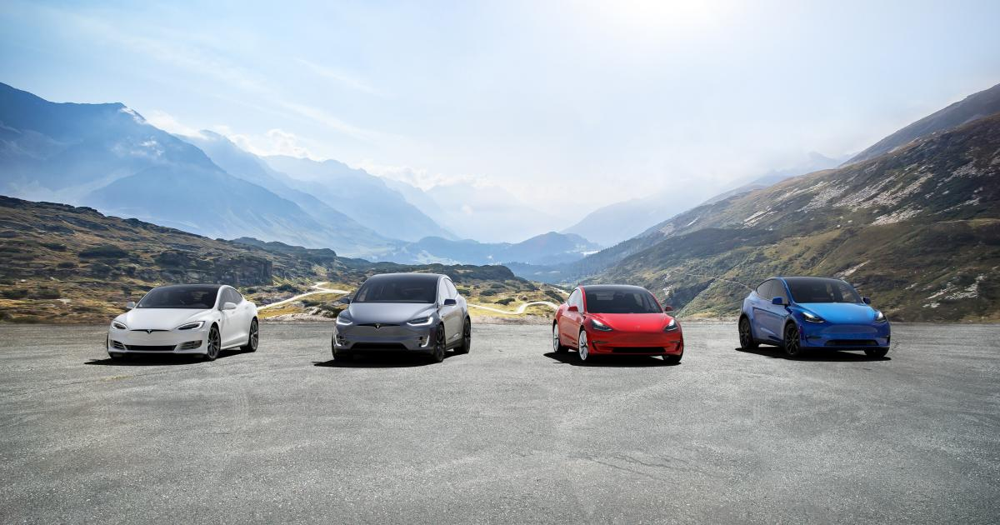
조원 역할
박정연 : 자료수집, 전처리, Regression 모델 실행,
PPT 제작
반치영 : 총괄 감독 및 지도, 자료수집, 전처리, 시각화, Regression 모델 구축
박건후 : 자료수집, 전처리, 시각화, Classification 모델 구축
이채림 : 자료수집, 전처리, Regression 모델 실행, 발표

Slide 8




데이터 확보 방법

Slide 9
진행 계획
03/07
03/10
03/12~03/14
Feature 선정
데이터 확보
데이터 전처리
머신러닝 모델 생성
PPT제작 및
최종 검토
03/08
03/11
데이터 전처리
머신러닝 모델 평가

Slide 10
피쳐(Feature)
테슬라 데이터 및 재무제표 데이터
테슬라 및 테슬라 주가와 직접적인 연관이 있다.
테슬라의 회사 내부 사정을 알 수 있다.
테슬라 주가,
테슬라 거래량,
테슬라 주가 변동률,
구글 테슬라 검색 량
테슬라 분기 재무제표
ETF 데이터
전기차 제조와 관련된 기업들의 ETF
중국 2차 전지 ETF,
전기차 관련 ETF,
미국 반도체 ETF,
마국채금리 7년,10년물 인버스 ETF,
배터리 ETF,
신재생에너지 ETF,
리튬전지 ETF,

Slide 11
피쳐(Feature)
원자재 데이터
전기차의 차체 및 배터리 제조에 쓰인다.
원유,
구리,
알루미늄,
희토류,
리튬,
코발트,
탄소배출권
금융 데이터
테슬라 주가와 간접적인 연관이 있는 주식시장
중국 상해지수,
나스닥 지수,
S&P지수,

Slide 12
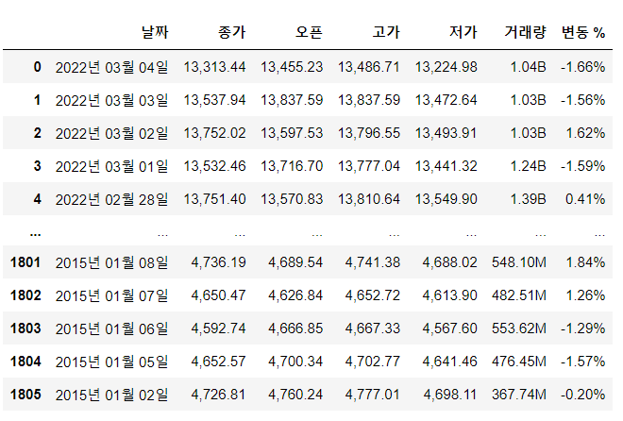
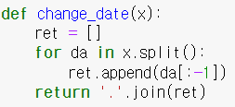
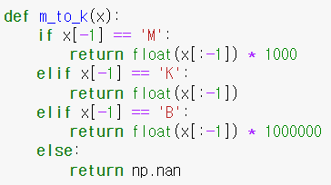
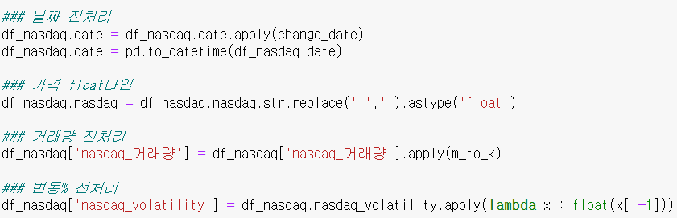
전처리(날짜, 가격, 거래량, 변동률, 칼럼명)

Slide 13
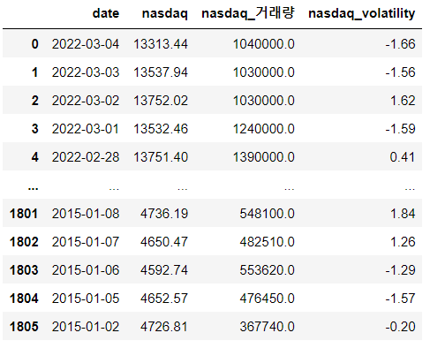
전처리(날짜, 가격, 거래량, 변동률, 칼럼명)

Slide 14
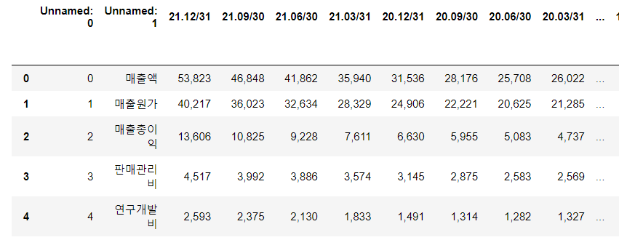
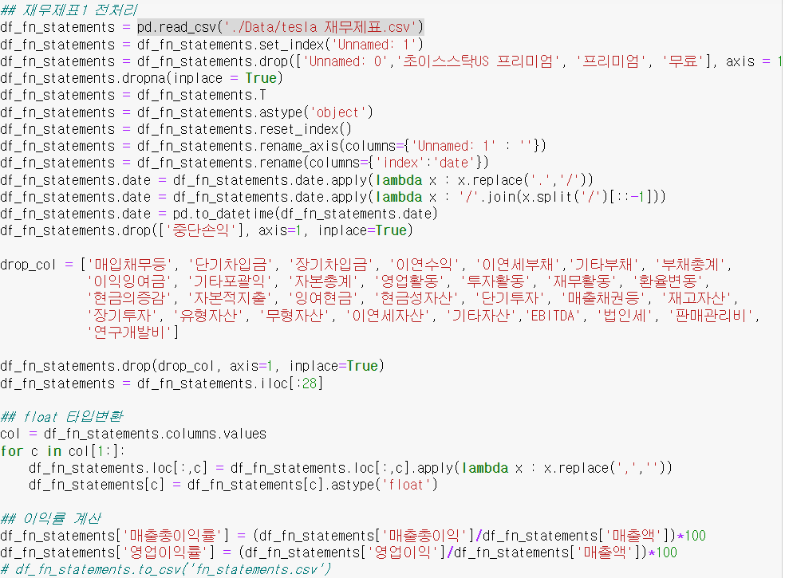
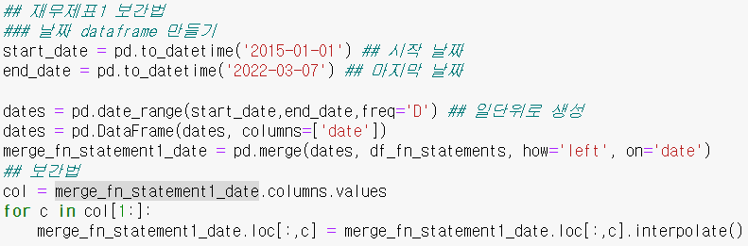
전처리(재무제표)

Slide 15
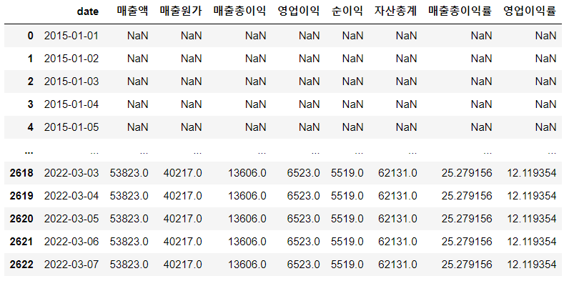
전처리(재무제표)

Slide 16
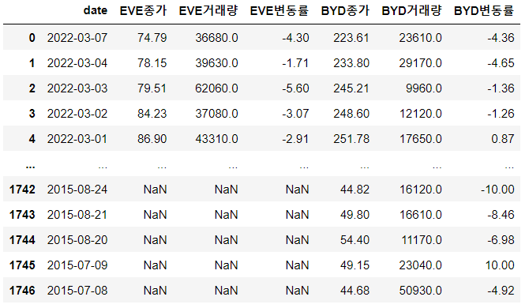
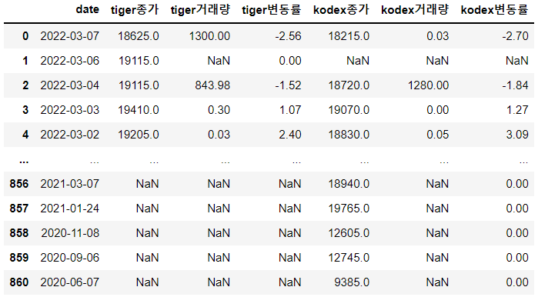
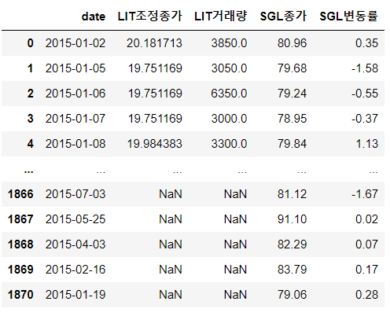
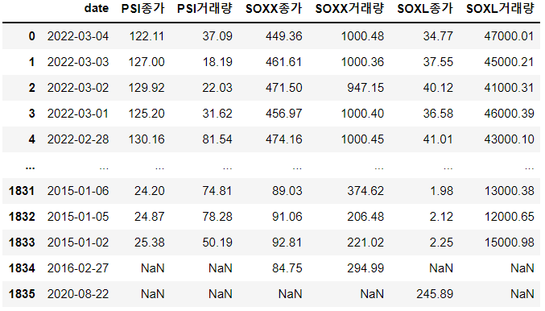
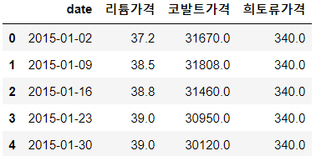

전처리(Merge – date 기준)

Slide 17
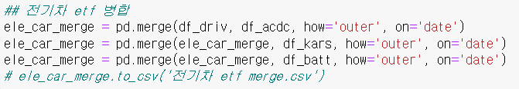
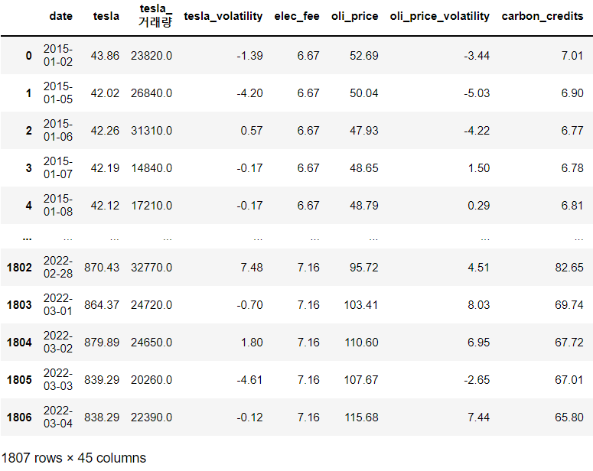
전처리(날짜, 가격, 거래량, 변동률, 칼럼명)

Slide 18
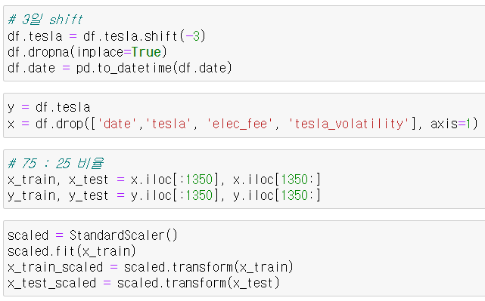
머신러닝(Regression)
3일 후의 주가를 예측
test : 테슬라 주가
train : drop(날짜, 전기료, 테슬라 주가 변동률)
train, test를 75 : 25 비율로 맞춤
train, test 스케일링

Slide 19
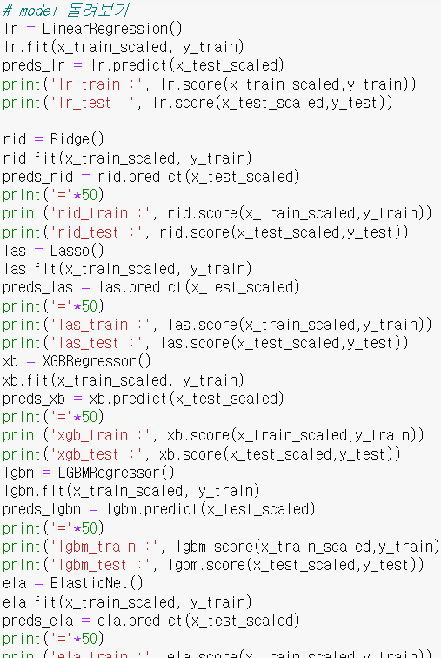
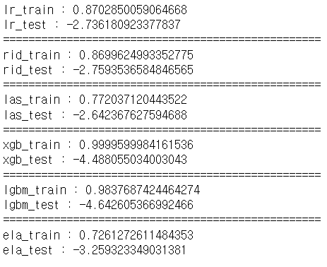
머신러닝(Regression)
사용 모델 : LinearRegression, Ridge, Lasso, XGBoost, LGBM, Elastic, catboost
예측 실패
xgboost, lgbm은 overfitting 양상 도 보인다.

Slide 20
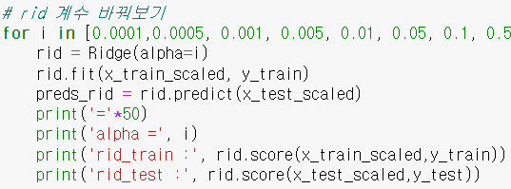
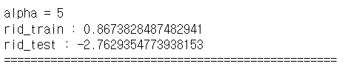
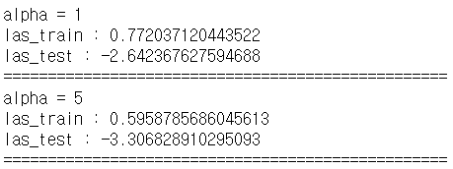
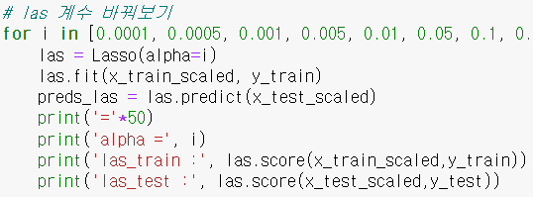
머신러닝(Regression)
Ridge, Lasso, Elastic의 계수 조절
Alpha값을 조절해봤으나 값에 유의미한 변화 없음

Slide 21
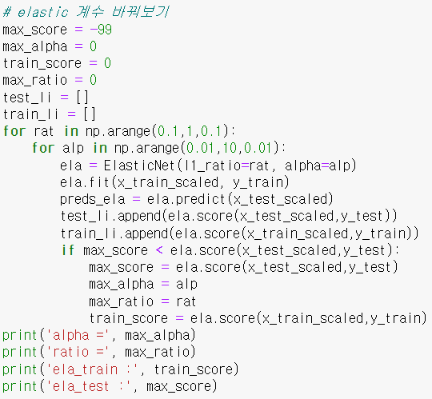
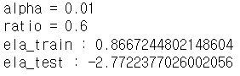
머신러닝(Regression)
Ridge, Lasso, Elastic의 계수 조절
최적의 alpha, ratio 값을 구해봤으나 유의미한 결과가 보이지 않는다.

Slide 22
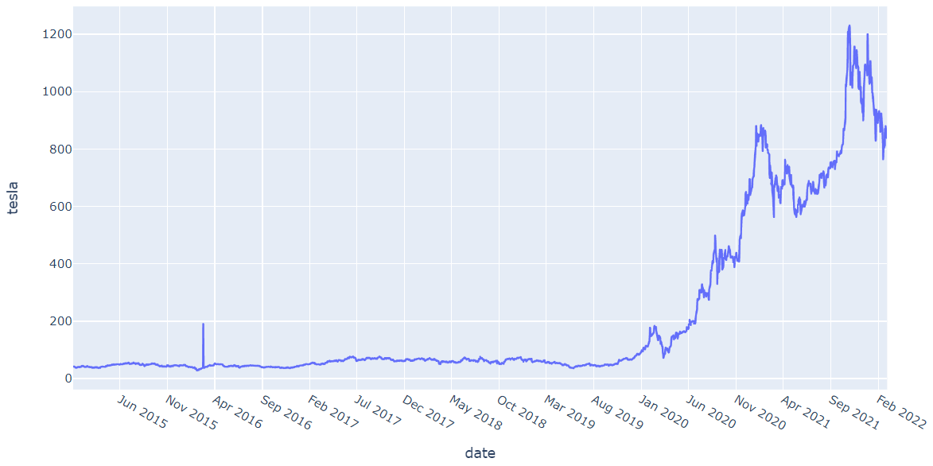
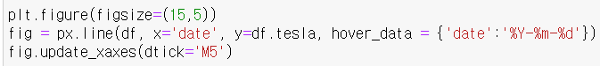
머신러닝(Regression)
예측 실패 원인이 무엇일까?
테슬라 주가의 그래프
2019년 이전 데이터에는 유의미한 변화가 없다.
날짜의 범위를 조절할 필요가 있어보인다.

Slide 23
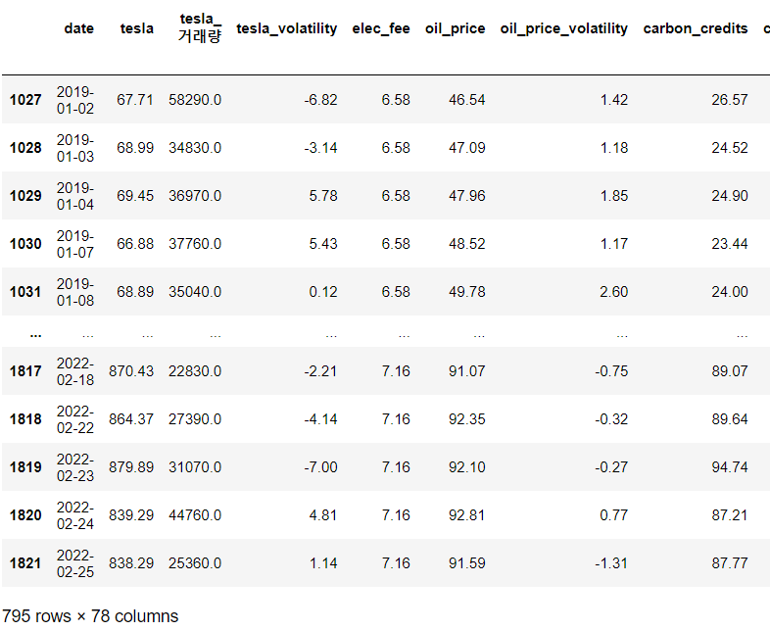
머신러닝(Regression)
2019년 이후의 데이터

Slide 24
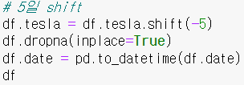
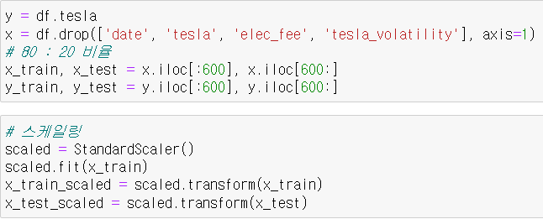
머신러닝(Regression)
5일 후의 주가를 예측
test : 테슬라 주가
train : drop(날짜, 전기료, 테슬라 주가 변동률)
train, test를 80 : 20 비율로 맞춤
train, test 스케일링

Slide 25
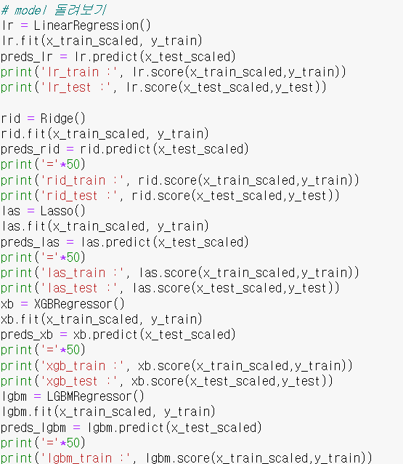
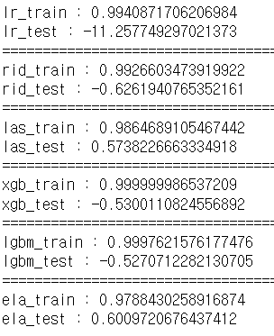
머신러닝(Regression)
사용 모델 : LinearRegression, Ridge, Lasso, XGBoost, LGBM, Elastic, catboost
Lasso와 Elastic에 괜찮은 test값이 보이나 overfitting이 의심된다.

Slide 26
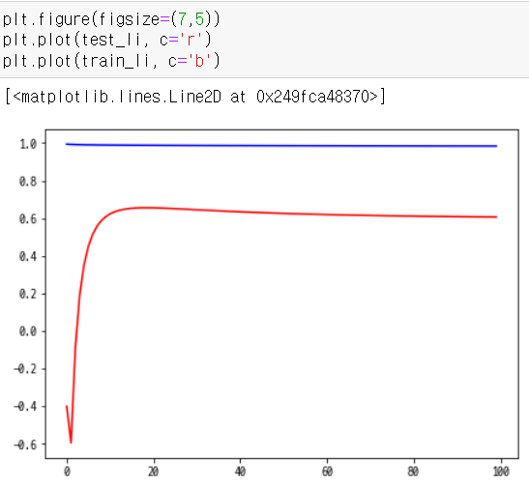
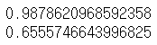
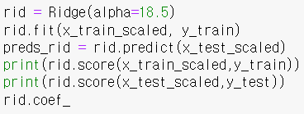
머신러닝(Regression)
Ridge의 계수 조절
최적의 alpha값 : 18.5
test의 점수는 괜찮으나 overfitting모습이 보인다.

Slide 27
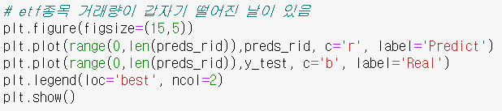
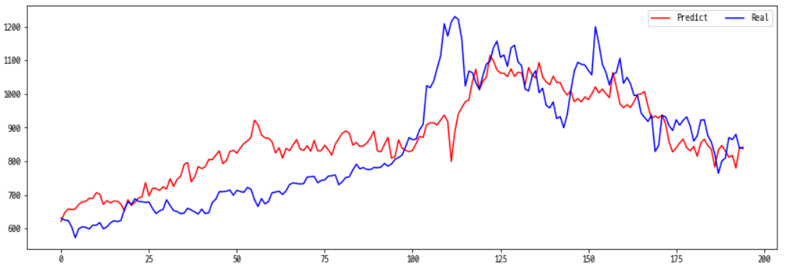
머신러닝(Regression)
Ridge의 계수 조절 – train의 predict, test 그래프 그리기
ETF종목 거래량이 갑자기 확 떨어진 날이 있다.

Slide 28
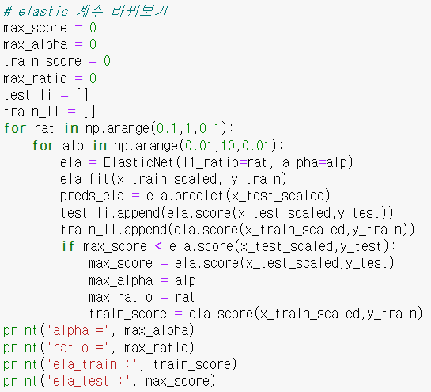
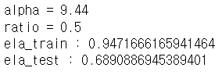
머신러닝(Regression)
Elastic의 계수 조절
최적의 alpha값 : 18.5
최적의 ratio값 : 0.5
유의미한 결과가 보인다.

Slide 29
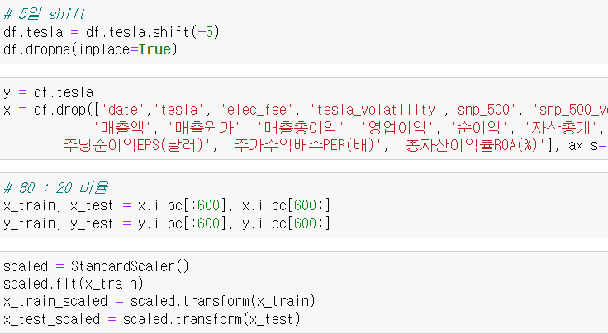
머신러닝(Regression)
Feature 조정해보기
5일 후의 주가를 예측
test : 테슬라 주가
train : drop(날짜, 전기료, 테슬라 주가 변동률, S&P, 재무제표)
train, test를 80 : 20 비율로 맞춤
train, test 스케일링

Slide 30
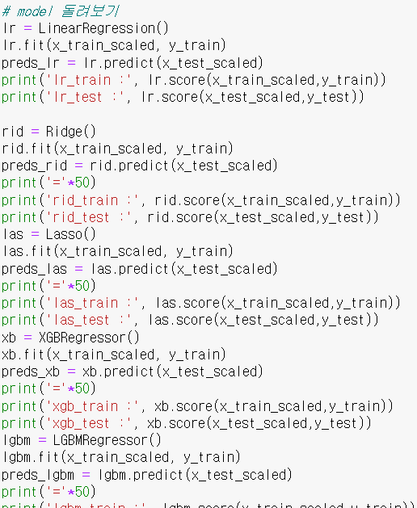
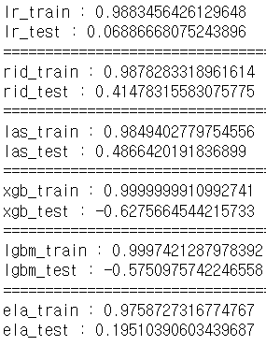
머신러닝(Regression)
사용 모델 : LinearRegression, Ridge, Lasso, XGBoost, LGBM, Elastic, catboost
예측 실패
모든 모델에 overfitting 이 보인다.

Slide 31
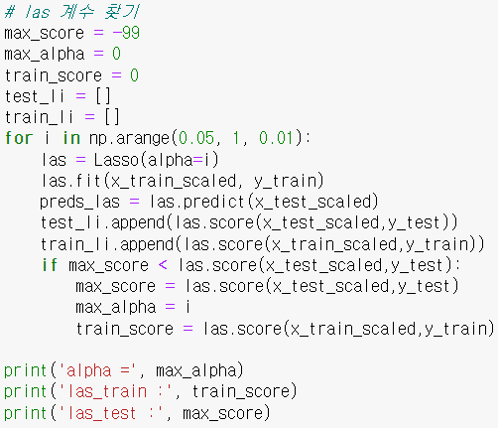
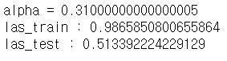
머신러닝(Regression)
Lasso 계수 조절
최적의 alpha값을 찾았으나 overfitting을 보인다.

Slide 32
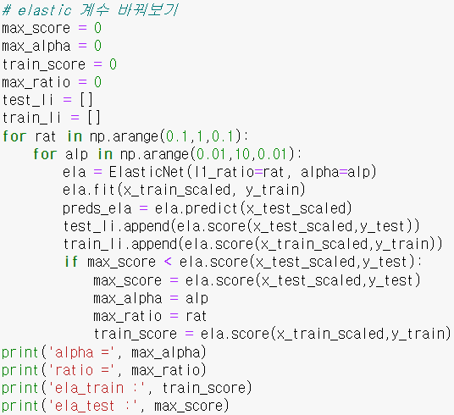
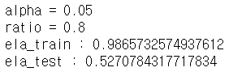
머신러닝(Regression)
Elastic 계수 조절
최적의 alpha값 : 0.05
최적의 ratio값 : 0.8
Overfitting을 보인다.

Slide 33
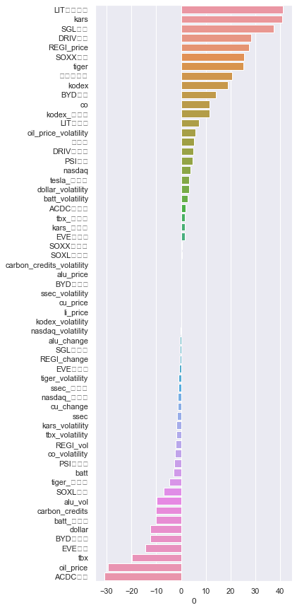

머신러닝(Regression)
Elastic 계수 조절
상관관계가 극과 극의 모습을 보인다.

Slide 34


머신러닝(Regression)
Column을 무작위로 2개씩 돌려보기
칼럼이 ‘batt’, ‘매출총이익률’ 일 때가장 유의미한 결과값이 도출된다.

Slide 35


머신러닝(Classification)
5일 후 주가가 오를지 내릴지 예측
Classification은 2015년 이후부터의 데이터를 썼다(?)
Test : updown
Train : 테슬라 주가와 거래량, 유가, (?)
8 : 2 의 비율
스케일링

Slide 36



머신러닝(Classification)
사용 모델 : LogisticRegression, RandomForest, SVM, LGBM, GradientBoosting, XGBoost
50%대로 유의미한 결과가 보이지 않는다.

Slide 37
진행 계획
Enjoy your stylish business and campus life with BIZCAM
CONTENTS
컨텐츠에 대한 내용을 적어요
Enjoy your stylish business and campus life with BIZCAM
CONTENTS
컨텐츠에 대한 내용을 적어요
Enjoy your stylish business and campus life with BIZCAM
49.7%
CONTENT
49.7%
CONTENT
58.9%
CONTENT
58.9%
CONTENT
Check
CONTENTS
컨텐츠에 대한 내용을 적어요
Enjoy your stylish business and campus life with BIZCAM
CONTENTS
컨텐츠에 대한 내용을 적어요
Enjoy your stylish business and campus life with BIZCAM

Slide 38
진행 계획
Enjoy your stylish business and campus life with BIZCAM
CONTENTS
컨텐츠에 대한 내용을 적어요
Enjoy your stylish business and campus life with BIZCAM
CONTENTS
컨텐츠에 대한 내용을 적어요
Enjoy your stylish business and campus life with BIZCAM
49.7%
CONTENT
49.7%
CONTENT
58.9%
CONTENT
58.9%
CONTENT
Check
CONTENTS
컨텐츠에 대한 내용을 적어요
Enjoy your stylish business and campus life with BIZCAM
CONTENTS
컨텐츠에 대한 내용을 적어요
Enjoy your stylish business and campus life with BIZCAM

Slide 39
PPT PRESENTATION
Enjoy your stylish business and campus life with BIZCAM
PowerPoint is a computer program created by Microsoft Office
Microsoft Office PowerPoint is the presentation program used the most in the world.
80%
CONTENTS
CONTENTS
PowerPoint is a computer program created by Microsoft Office
Microsoft Office PowerPoint is the presentation program used the most in the world.
60%

Slide 40
PPT PRESENTATION
Enjoy your stylish business and campus life with BIZCAM
PowerPoint is a computer program created by Microsoft Office
Microsoft Office PowerPoint is the presentation program used the most in the world.
80%
CONTENTS
CONTENTS
PowerPoint is a computer program created by Microsoft Office
Microsoft Office PowerPoint is the presentation program used the most in the world.
60%

Slide 41
PPT PRESENTATION
Enjoy your stylish business and campus life with BIZCAM
CONTENTS A
컨텐츠에 대한 내용을 적어요
Enjoy your stylish business and campus life with BIZCAM
CONTENTS A
컨텐츠에 대한 내용을 적어요
Enjoy your stylish business and campus life with BIZCAM
CONTENTS A
컨텐츠에 대한 내용을 적어요
Enjoy your stylish business and campus life with BIZCAM
CONTENTS A
컨텐츠에 대한 내용을 적어요
Enjoy your stylish business and campus life with BIZCAM

Slide 42
PPT PRESENTATION
Enjoy your stylish business and campus life with BIZCAM
CONTENTS
CONTENTS
CONTENTS
# Tag text
# Tag text
# Tag text
컨텐츠에 대한 내용을 적어요
Enjoy your stylish business and campus life with BIZCAM
컨텐츠에 대한 내용을 적어요
Enjoy your stylish business and campus life with BIZCAM
컨텐츠에 대한 내용을 적어요
Enjoy your stylish business and campus life with BIZCAM

Slide 43
오늘 사용한 색상은?
R 41
G 38
B 59
R 231
G 252
B 99
2013 버전 이상 사용자께서는 스포이트 기능을 이용하시면 편하구요.
2010 이하 버전 사용자 께서는 다른 채우기 색 > 사용자 지정 탭 > RGB 색상 값 입력

Slide 44
최근 저의 자료를 카페 등에 무단으로 재배포 하는 일이 자주 발생하고 있습니다.
이에 대해 굉장히 심각한 문제로 받아 들이고 있으며,
해당 문제가 반복될 경우, 재배포한 자에 대해서는 그에 대한 책임을 반드시 물을 것입니다.
저작권을 존중하지 않는 극히 소수의 사용자로 인해 다수가 피해를 보지 않도록 주의해 주시면 감사하겠으며
제 자료가 업로드 된 곳이 있다면 저에게 알려주시면 감사하겠습니다.
제 자료를 소개하고자 할 경우에는
pptbizcam 사이트로의 링크 처리로만 가능하며
파일 자체를 업로드 하는 것은 불가한 점 유의해 주시면 감사하겠습니다.
홍보, 경제적 이익을 취하는 행위 또한 불가합니다.
※기타 활용 가능 범위는 공유 사이트 -> 수다방 게시판 공지사항 참고

